Slide 1

EventEase
Enostavna organizacija
Jure Antolič
Lenart Beršnak
Nikolaj Logar

Slide 2
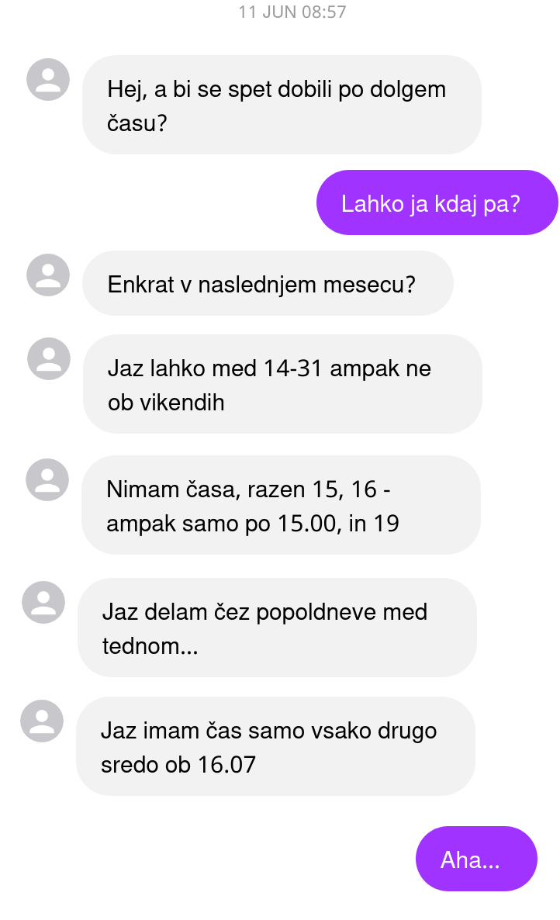
“Izkušnja” planiranja z drugimi
Iskanje skupnega termina za dogodek ponavadi pomeni:
Neskončne niti sporočil v skupinah.
Zmeda: "Kdaj je kdo rekel, da lahko?"
Ročno prepisovanje v koledar.
Izguba časa za trivialno opravilo.

Slide 3
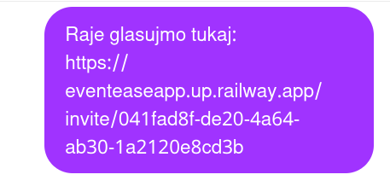
Problem popravi: EventEase
Brez registracije / Login
Hitro in enostavna izbira terminov
Izvoz termina v koledar

Slide 4



Tehnološki sklad
Zig backend
React 19
Docker
Visoka zmogljivost in nizka poraba virov. Brezkompromisna hitrost delovanja.
Sodoben interaktiven uporabniški vmesnik za vse naprave
Celotna rešitev teče v izoliranem okolju pripravljena za namestitev

Slide 5
Vprašanja?
Hvala za vašo pozornost

